Slide 1
ASISTENCIA TÉCNICA A DIRECTIVOS
PROCESOS Y ESTRATEGIAS PARA DESARROLLAR COMPETENCIAS MATEMÁTICAS
ANDAHUAYLAS 2023

Slide 2
Propósito del taller
-Comprender la importancia de la evaluación diagnóstica con el objeto de identificar las necesidades de aprendizaje de los estudiantes en relación a las competencias del CNEB y que se consideran necesarios para iniciar con éxito nuevos procesos de aprendizaje.
-Fortalecer las capacidades pedagógicas de los directores de las II.EE, en el análisis e interpretación de evidencias para determinar el nivel real de aprendizaje desde el análisis de la competencia resuelve problemas de cantidad.
-Socializar las ventajas del programa Conecta Ideas Perú para fortalecer las competencias matemáticas de los estudiantes.

Slide 3
Reflexionando desde nuestra practica
¿Cómo garantizamos que nuestros estudiantes logren los aprendizajes previstos en el CNEB?

Slide 4
Reflexionando desde nuestra practica
Desde tu rol directivo ¿qué debilidades y fortalezas encuentras en tus docentes con respecto al proceso de enseñanza-aprendizaje en el área de matemática?

Slide 5
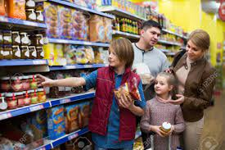
¿Por qué debemos enseñar y aprender la matemática?
Los niños y niñas deben aprender matemática porque:
Permite comprender el mundo y desenvolvernos adecuadamente en él.

Slide 6
¿Por qué debemos enseñar y aprender la matemática?
Es la base para el progreso de la ciencia y la tecnología; por ende, para el desarrollo de las sociedades.

Slide 7
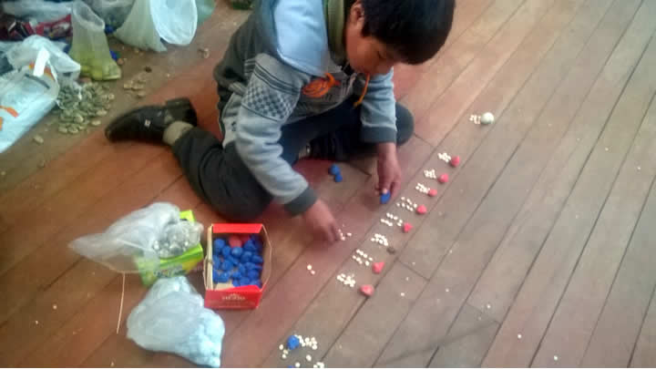
¿Por qué debemos enseñar y aprender la matemática?
Proporciona las herramientas necesarias para desarrollar una práctica ciudadana responsable y consciente.

Slide 8
¿Qué condiciones debemos asegurar para la enseñanza y aprendizaje de la matemática?

Slide 9
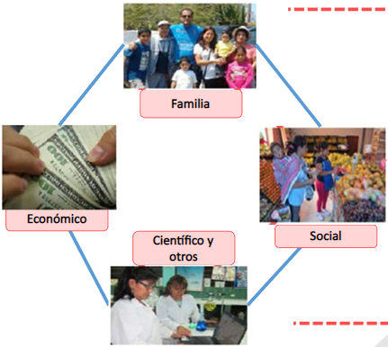
1. Aprendizaje enfocado en la construcción de conocimientos matemáticos a partir de la resolución de problemas en diversos contextos.

Slide 10
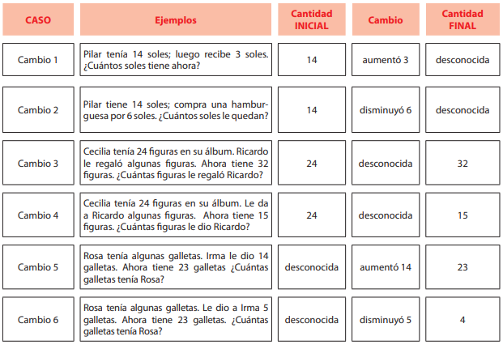

Slide 11
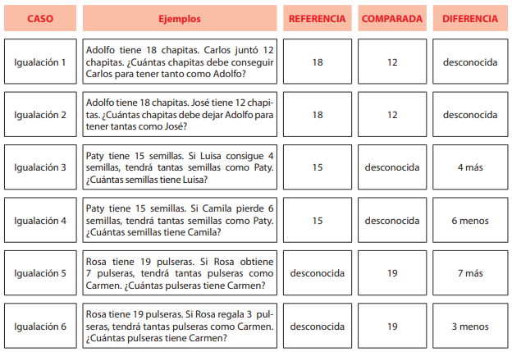
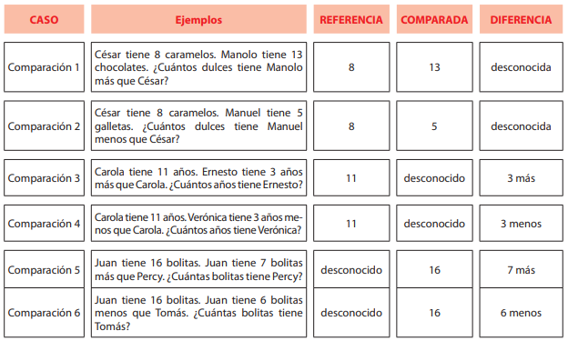

Slide 12
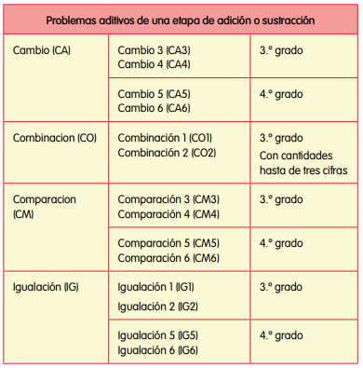

Slide 13
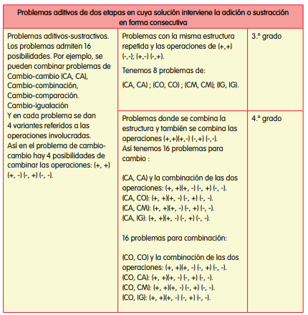

Slide 14
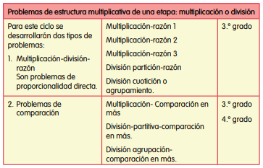
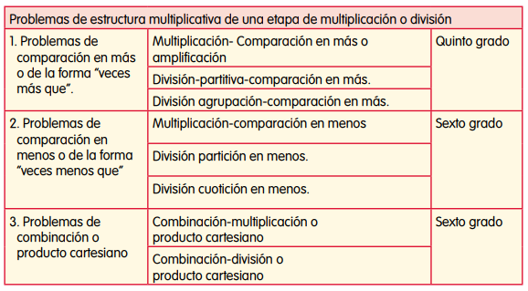

Slide 15
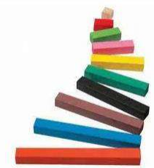
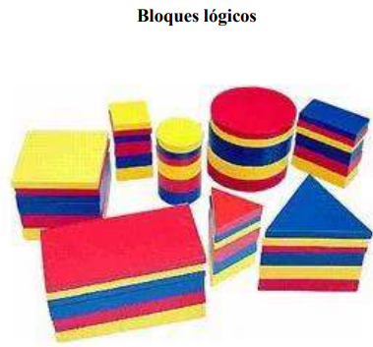
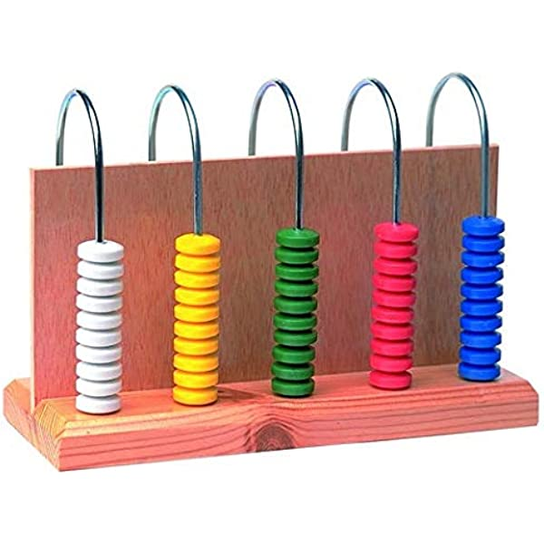
2. Los materiales manipulativos, recursos tecnológicos y los juegos son, sin duda, un excelente laboratorio para aprender matemáticas.

Slide 16
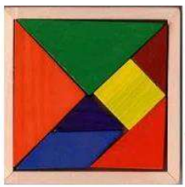
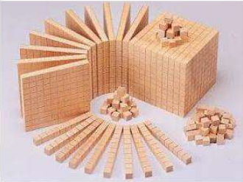
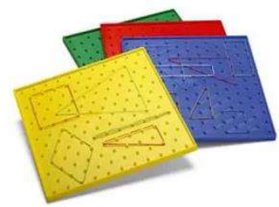
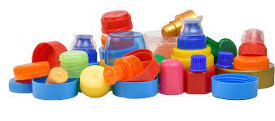
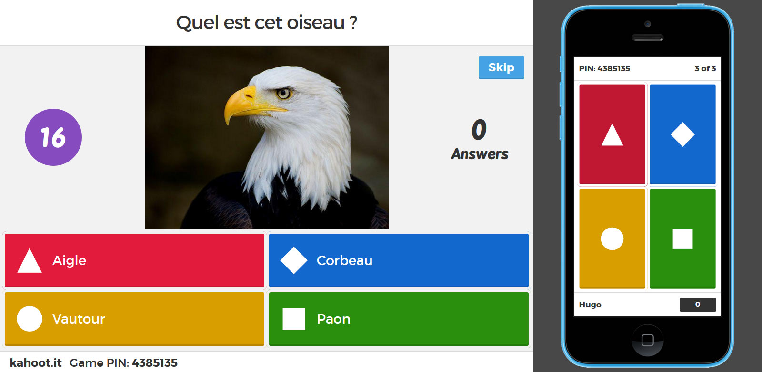

Slide 17
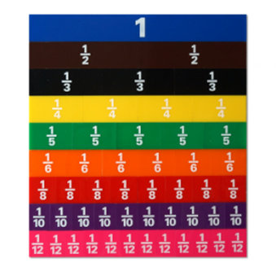
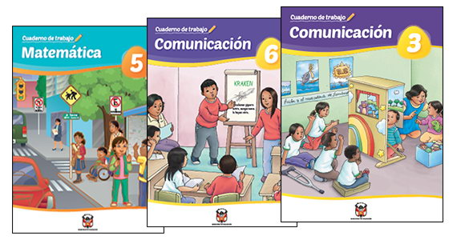

Slide 18
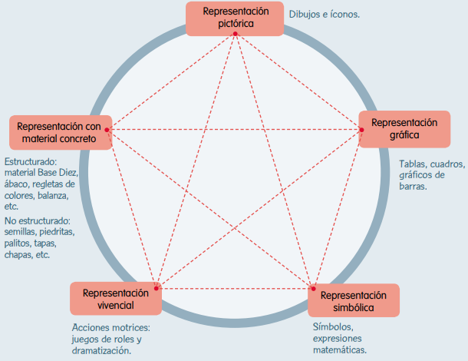
3. Transitar por las diferentes formas de representación y usar modelados.

Slide 19
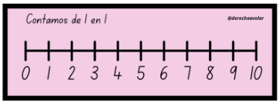
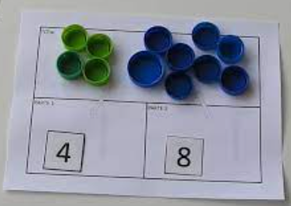
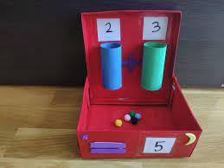
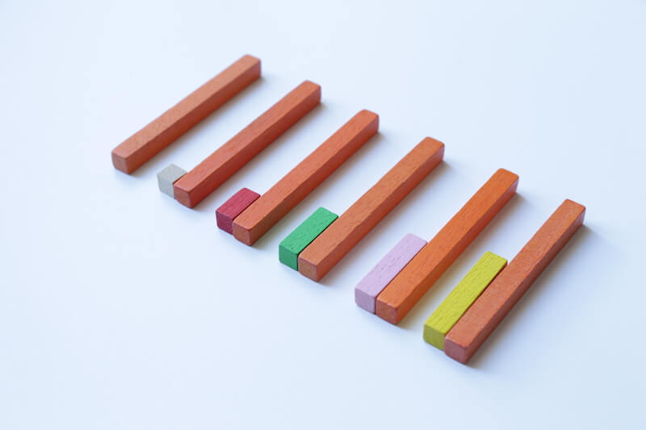
MODELOS LINEALES
MODELOS CARDINALES
MODELOS FUNCIONALES
MODELOS NUMÉRICOS
MODELOS LONGITUDINALES

Slide 20
4. Enseñarles que el error es una fuente de aprendizaje: Por esto es recomendable fomentar en los estudiantes pautas para poder aprovechar el error y convertirlo en una fuente de conocimiento.

Slide 21
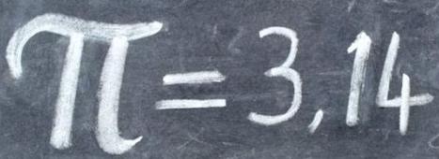
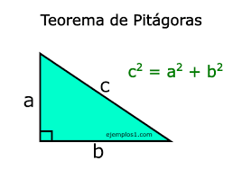

Slide 22
¿Qué es aprender y para qué educar en el marco del CNEB?
La visión de la educación peruana y los aprendizajes que se espera que los estudiantes logren durante la educación básica, se encuentran en el Currículo Nacional de Educación Básica (CNEB), Documento que establece las competencias, capacidades y desempeños, sus progresiones y niveles esperados por ciclo, nivel y modalidad, así como el perfil de egreso. Precisamente, de acuerdo con Paredes e Inciarte (2013), el enfoque por competencias que define el CNEB es un planteamiento que exhorta a educar en la complejidad, aprender en contextos de aplicación del conocimiento y tender a una formación básica que permita combinar diferentes habilidades y ramas del saber, para que los estudiantes logren comprender los problemas que deben afrontar en el presente y el futuro.

Slide 23
PROCESO CIRCULAR DE LA ACCIÓN COMPETENTE.

Slide 24
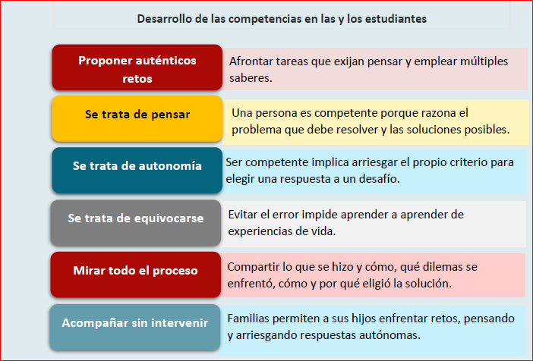

Slide 25
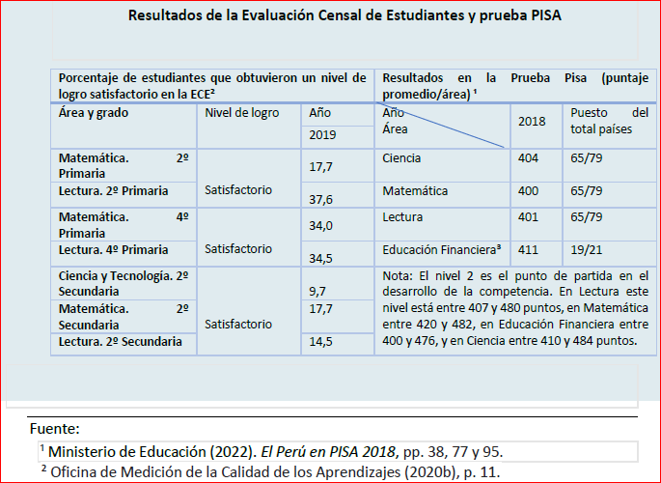

Slide 26
¿Cómo identificamos el nivel real de aprendizaje de nuestros estudiantes?

Slide 27
¿Qué estamos entendiendo por evaluación diagnóstica?

Slide 30
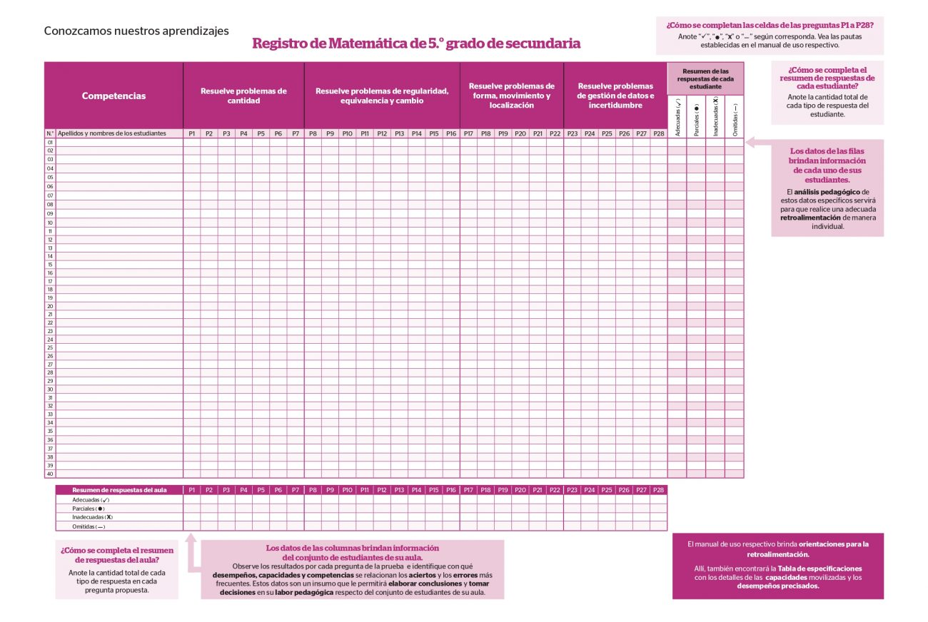

Slide 31
IDEAS FUERZA
La evaluación diagnóstica debe realizarse al inicio del año, para tener un mejor conocimiento del punto de partida, sin embargo, se debe continuar de manera periódica a lo largo del año lectivo, dado que las necesidades de los estudiantes pueden variar.
Los resultados de la evaluación diagnóstica serán útiles para identificar las necesidades de aprendizaje de los estudiantes a cargo, y de esta manera, plantear las estrategias para retroalimentar a los estudiantes y apoyarles a desarrollar las competencias y su progreso hacia niveles superiores.
La evaluación diagnóstica tiene carácter preventivo y transformador, ya que permite conocer el nivel de logro de adquisición de las competencias, potencialidades y posibles dificultades que presentan los estudiantes cuando está por iniciar una etapa de formación, para que los docentes establezcan metas y acciones.

Slide 32
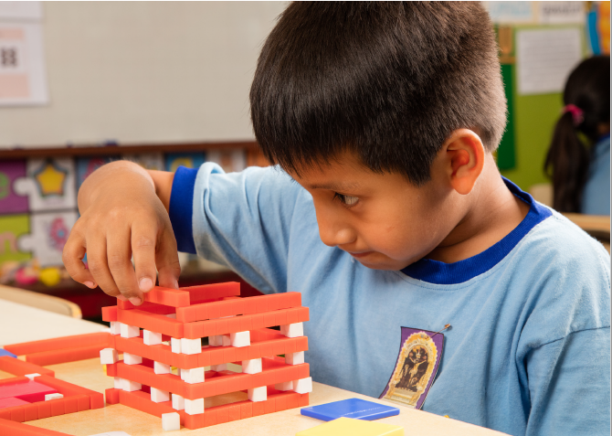
Análisis de evidencias para determinar el nivel real de aprendizaje desde la competencia resuelve problemas de cantidad

Slide 33
¿Qué acciones realiza los docentes de su I.E. para el desarrollo de la competencia Resuelve problemas de Cantidad?
¿Cómo determinan el nivel real de aprendizaje del desarrollo de esta competencia?

Slide 34
Situación problemática
Los niños del 2do grado deberán proponer una forma de organizar los materiales que tienen en el aula, como parte de las acciones de organización al inicio del año. Para ello en un primer momento se entrega a los estudiantes, organizados en equipos, materiales y envases y se les pide que los organicen en los envases especificando la cantidad de objetos que colocan en cada uno. ¿Qué cantidad de materiales hay? ¿Cómo lo representarías de diferentes manera?

Slide 35
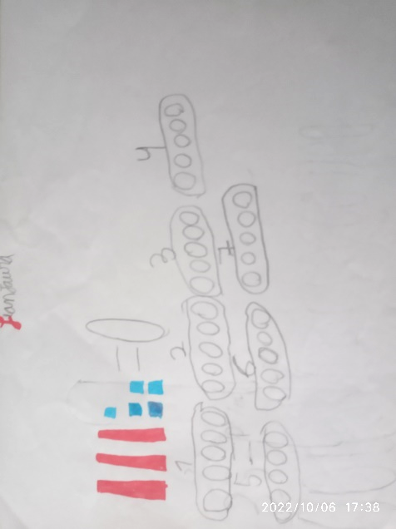
Evidencia de III ciclo
Maestra: ¿Cuántos hay aquí?
Estudiante: (cuenta de uno en uno siguiendo la secuencia numérica como cadena, cuando pasa de uno a otro grupo).
Uno, dos… Treinta y cinco.
Maestra: Veo en tu dibujo unos grupos de 5, ¿me puedes explicar?
Estudiante: muestra el gráfico y dice: “hice siete grupos de cinco”, y conté: uno, dos….cinco, (continúa en el siguiente grupo) seis, siete….diez, (siguiente grupo)… Treinta y cinco.

Slide 36
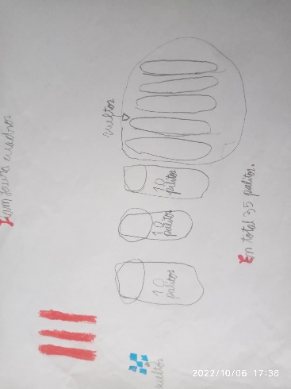
Evidencia de III ciclo
En otro momento se le pidió que explicara cómo halló el total de palitos agrupados en vasitos.
Maestra: ¿Cómo hiciste para hallar, cuántos palitos tienes en total?
Estudiante: ¿en los vasitos y fuera de ellos?
Maestra: así es.
Estudiante: (señala cada vasito) Diez y diez, veinte y diez treinta y cinco, treinta y cinco.

Slide 37
¿Qué evidencias de aprendizaje nos muestran estas producciones?

Slide 38
Forma colecciones de 5 objetos con el material concreto, en el que resultan 7 grupos completos. Los representa con gráficos que le permite ordenar y contar la cantidad de grupos que forma.
Maestra: ¿Cuántos hay aquí?
Estudiante: (cuenta de uno en uno siguiendo la secuencia numérica como cadena, cuando pasa de uno a otro grupo).
Uno, dos… Treinta y cinco.
Maestra: Veo en tu dibujo unos grupos de 5, ¿me puedes explicar?
Estudiante: muestra el gráfico y dice: “hice siete grupos de cinco”, y conté: uno, dos….cinco, (continúa en el siguiente grupo) seis, siete….diez, (siguiente grupo)… Treinta y cinco.
Cuenta de uno en uno los palitos de cada grupo y expresa esta cantidad con dibujos del material base diez. Su representación consta de 3 barras (decenas) y 5 cubitos (unidades).
Realiza afirmaciones respecto de las cantidades que ha contado en cada grupo, menciona la cantidad de palitos que tiene en total en acciones de juntar.
Expresa su comprensión de la decena como unidad superior y la diferencia de la unidad, cuando relaciona y reemplaza diferenciando la unidad pues sea que estén agrupados de 5 o de a 10, expresa las cantidades de la misma forma con el material base diez.

Slide 39
En otro momento se le pidió que explicara cómo halló el total de palitos agrupados en vasitos.
Maestra: ¿Cómo hiciste para hallar, cuántos palitos tienes en total?
Estudiante: ¿en los vasitos y fuera de ellos?
Maestra: así es.
Estudiante: (señala cada vasito) Diez y diez, veinte y diez treinta y cinco, treinta y cinco.
Forma colecciones de 10 objetos con el material concreto. En este caso, cada grupo lo introdujo en un vaso, y quedaron 5 objetos sueltos, que los ha denotado con una línea y escribió “sueltos”.
Realiza afirmaciones respecto de las cantidades que ha contado en cada grupo, menciona la cantidad de palitos que tiene en total en acciones de juntar.
Expresa su comprensión de la decena como unidad superior y la diferencia de la unidad, cuando relaciona y reemplaza diferenciando la unidad pues sea que estén agrupados de 5 o de a 10, expresa las cantidades de la misma forma con el material base diez.

Slide 40
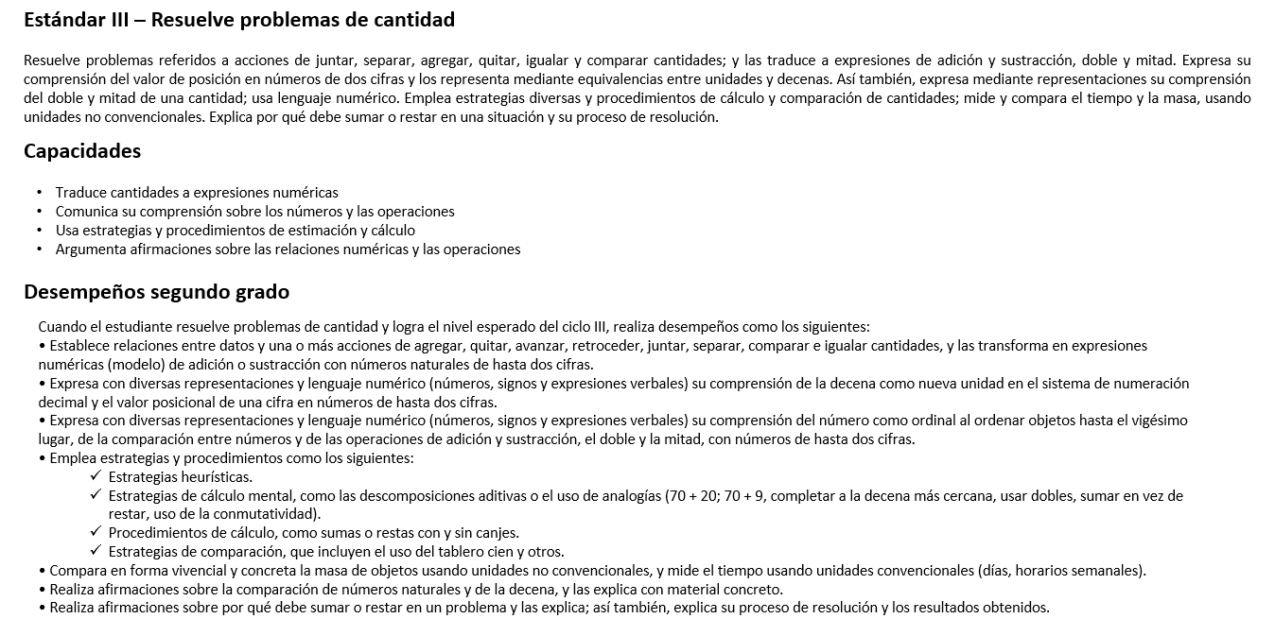
Relación entre competencia, estándar, capacidades y sus desempeños
Competencia

Slide 41
Relación entre competencia, estándar, capacidades y sus desempeños

Slide 42
¿Cómo se relacionan las descripciones con el estándar, capacidades y desempeños?

Slide 43
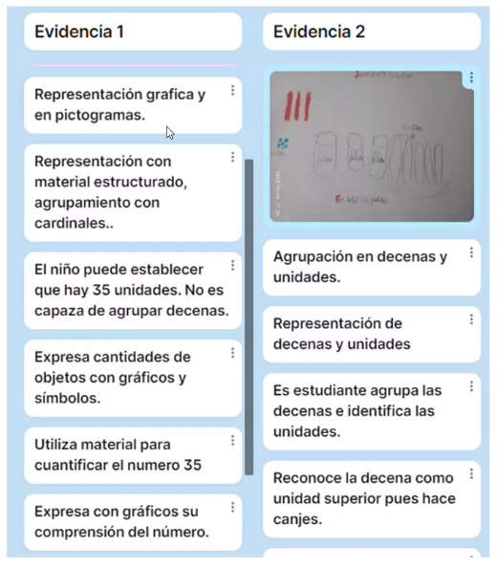
Relación entre las producciones, competencias y capacidades
¿Qué cantidad de materiales hay? ¿Cómo lo representarías de diferente manera?
Estándar III – Resuelve problemas de cantidad
Resuelve problemas referidos a acciones de juntar, separar, agregar, quitar, igualar y comparar cantidades; y las traduce a expresiones de adición y sustracción, doble y mitad. Expresa su comprensión del valor de posición en números de dos cifras y los representa mediante equivalencias entre unidades y decenas. Así también, expresa mediante representaciones su comprensión del doble y mitad de una cantidad; usa lenguaje numérico. Emplea estrategias diversas y procedimientos de cálculo y comparación de cantidades; mide y compara el tiempo y la masa, usando unidades no convencionales. Explica por qué debe sumar o restar en una situación y su proceso de resolución.
Capacidades
Traduce cantidades a expresiones numéricas.
Comunica su comprensión sobre los números y las operaciones.
Usa estrategias y procedimientos de estimación y cálculo.
Argumenta afirmaciones sobre las relaciones numéricas y las operaciones.

Slide 44
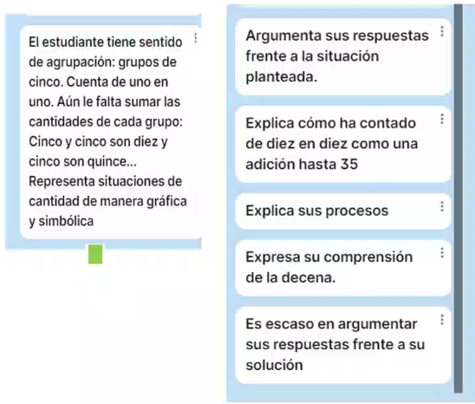
Relación entre las producciones, competencias y capacidades
¿Qué cantidad de materiales hay? ¿Cómo lo representarías de diferente manera?
Estándar III – Resuelve problemas de cantidad
Resuelve problemas referidos a acciones de juntar, separar, agregar, quitar, igualar y comparar cantidades; y las traduce a expresiones de adición y sustracción, doble y mitad. Expresa su comprensión del valor de posición en números de dos cifras y los representa mediante equivalencias entre unidades y decenas. Así también, expresa mediante representaciones su comprensión del doble y mitad de una cantidad; usa lenguaje numérico. Emplea estrategias diversas y procedimientos de cálculo y comparación de cantidades; mide y compara el tiempo y la masa, usando unidades no convencionales. Explica por qué debe sumar o restar en una situación y su proceso de resolución.
Capacidades
Traduce cantidades a expresiones numéricas
Comunica su comprensión sobre los números y las operaciones
Usa estrategias y procedimientos de estimación y cálculo
Argumenta afirmaciones sobre las relaciones numéricas y las operaciones

Slide 45
Análisis de evidencias para determinar el nivel real de aprendizaje desde la competencia resuelve problemas de cantidad
¿Qué implica la evaluación de la competencia?
Escriben en el chat

Slide 46
Criterio de evaluación
Son el referente específico para el juicio de valor sobre el nivel de desarrollo de las competencias, describen las características o cualidades de aquello que se quiere valorar y que deben demostrar los estudiantes en sus actuaciones ante una situación en un contexto determinado. RVM N° 094-2020-MINEDU, 2020.
Los criterios de evaluación se elaboran a partir de los estándares y desempeños de grado, que deben incluir a todas las capacidades de la competencia y ajustarse a la situación o problema a enfrentar, pues están alineados entre sí y describen la actuación correspondiente a observar.
RVM N° 094-2020-MINEDU.

Slide 47
Consideraciones para la formulación de criterios de evaluación
Comprender el enfoque de competencias, y el enfoque del área.
Plantear y comprender la situación, el reto, el propósito y la evidencia.
Formular los criterios tomando como referente el estándar , capacidades y desempeños.
Explicar los criterios y lo esperado en sus producciones a los estudiantes.

Slide 48
Criterios de evaluación
Resuelve problemas referidos a acciones de juntar y agregar objetos con cantidades de hasta dos cifras. Expresa las cantidades de objetos de manera verbal y con diversas representaciones (dibujos, tablero de valor posicional, números), así como usar equivalencias entre unidades y decenas. Usa estrategias (conteo de uno en uno) para determinar la cantidad de objetos que hay. Explica sus procedimientos para hallar el total de objetos.

Slide 49
Evidencia de III ciclo
Maestra: ¿Cuántos hay aquí?
Estudiante: (cuenta de uno en uno siguiendo la secuencia numérica como cadena, cuando pasa de uno a otro grupo).
Uno, dos… Treinta y cinco.
Maestra: Veo en tu dibujo unos grupos de 5, ¿me puedes explicar?
Estudiante: muestra el gráfico y dice: “hice siete grupos de cinco”, y conté: uno, dos….cinco, (continúa en el siguiente grupo) seis, siete….diez, (siguiente grupo)… Treinta y cinco.
En otro momento se le pidió que explicara cómo halló el total de palitos agrupados en vasitos.
Maestra: ¿Cómo hallaste cuántos palitos tienes en total?
Estudiante: ¿en los vasitos y fuera de ellos?
Maestra: así es.
Estudiante: (señala cada vasito) Diez y diez, veinte y diez treinta y cinco, treinta y cinco
Los niños del 2do grado deberán proponer una forma de organizar los materiales que tienen en el aula, como parte de las acciones de organización al inicio del año. Para ello en un primer momento se entrega a los estudiantes, organizados en equipos, materiales y envases y se les pide que los organicen en los envases especificando la cantidad de objetos que colocan en cada uno. ¿Qué cantidad de materiales hay? ¿Cómo lo representarías de diferente manera?

Slide 50
¿Qué ideas fuerza te llevas?

Slide 51
Ideas clave
Las producciones de los estudiantes, se analizan e interpretan, en función de criterios. Estos criterios son los referentes de la competencia, que describen las características de aquello que deben demostrar los estudiantes en sus producciones.
Las producciones que generen los estudiantes a partir de las experiencias de aprendizaje, son evidencias, en la medida que dan cuenta del uso combinado de las capacidades, de esta manera se asegura la evaluación de la competencia.
Estas producciones, se analizan con base en criterios que permiten contrastar y valorar el nivel de desarrollo de la competencia, que el estudiante alcanza al enfrentar una situación o un problema en un contexto determinado.
El análisis e interpretación del conjunto de evidencias planificadas en un período determinado, permiten establecer el nivel de logro de la competencia hasta ese momento.
El recojo y análisis de evidencias, es un continuo que permitirá observar el desempeño de los estudiantes frente a los retos o desafíos propuestos, identificar sus avances, errores recurrentes y brindar las oportunidades de mejora, con recursos y metodologías adecuadas que favorezcan su avance en la competencia y el logro del propósito previsto.

Slide 53
Beneficios del programa conecta ideas.
Las actividades están diseñadas teniendo como marco el enfoque de resolución de problemas.
Promueve el desarrollo de las 04 competencias matemáticas de una manera divertida.
Los recursos del Programa Conecta ideas están organizadas en niveles de creciente complejidad, los cuales retan a los estudiantes a ir mejorando sus desempeños.
A nivel de estudiantes los beneficios son porque las actividades son lúdicas, interactivas; los niños aprenden jugando.
No requieren conectividad, porque se pueden trabajar como fichas, descargadas y que estarán a disposición de los docentes y directores.
Los docentes podrán acceder a los reportes del avance de sus estudiantes, así como a los recursos disponibles, entre ellas las actividades con respuesta, actividades sin respuesta y una matriz curricular.
Los docentes y directivos podaran acceder a espacios de capacitación profesional que contribuirá en su mejor desempeño.

Slide 54
Inscripción del docente a la plataforma del programa Conecta Ideas Perú.
https://youtu.be/KpWnb_w365s

Slide 55
Inscripción de los alumnos a la plataforma del programa Conecta Ideas Perú.
https://www.youtube.com/watch?v=9P4UXWBAf04

Slide 56
Video presentación de la plataforma Conecta Ideas Perú.
https://www.youtube.com/watch?v=HBCSTUsOPLQ&ab_channel=ConectaIdeasPer%C3%BA

